Slide 1
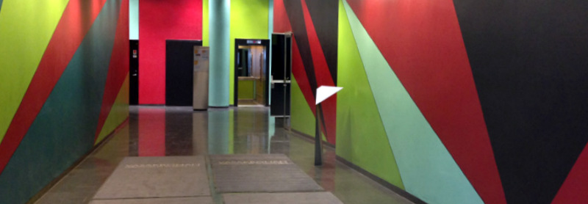
LAGERKVIST & PARTNERS
LAGERKVIST & PARTNERS
since 1984
Presentation av
LAGERKVIST & PARTNERS

Slide 2
LAGERKVIST & PARTNERS
since 1984
Innehåll
Sammanfattning
Verksamhet och Filosofi
Geografi and Organisation
Kunder
Rekryteringsprofil
Företagsledning
Styrelse & Advisory Board
Vår historia
Sätt att arbeta

Slide 3
Sammanfattning
Verksamhet
Konsulter i företagsledning
och företagsaffärer
Värderingar
- Modesty - Artistry
-Morals - Confidentiality
Arbetssätt
Inriktat på genomförande
Fokuserad styrning
Profil
Konsulter med lång operativ erfarenhet samt några yngre begåvningar
- Gör bra företag bättre -
Kunder
Större industri-
och serviceföretag
Spridning
42 kontor täckande
56 länder

Slide 4
Gör bra företag bättre
Effektivitet
- göra rätt saker
Produktivitet
- göra sakerna rätt
Kultur
- rätt anda
och motivation

Slide 5
Verksamhetsområden
Strategi
Köp, försäljning och sammanslagning av
företag
Genomförande

Slide 6
Viktigast av allt
LAGERKVIST-GRUPPENS VERKSAMHET GENOMSYRAS
AV DESSA GRUNDLÄGGANDE PRINCIPER
ÖDMJUKHET
i vår ansats i ett uppdrag, och med respekt för
uppdragsgivarens egna kunskaper
MORAL
genom lojalitet mot uppdragsgivaren och med
stark fokus på dennes långsiktiga lönsamhet
ARTISTERI
genom strävan att erbjuda kreativa lösningar som
gör uppdragsgivaren ledande inom sitt område
SEKRETESS
alla uppdrag utförs i största förtroende och
förblir konfidentiella

Slide 7
Konkurrensfilosofi
Lagerkvist & Partners arbetar för enbart en klient åt gången inom ett konkurrensområde.
Under en tidsperiod av upp till två år efter avslutat uppdrag, stämmer vi av med vår uppdragsgivare om det finns några invändningar mot att vi på nytt åtar oss uppdrag för en klient inom samma konkurrensområde.
I vissa fall sker sådan avstämning även efter en längre tidsperiod

Slide 8
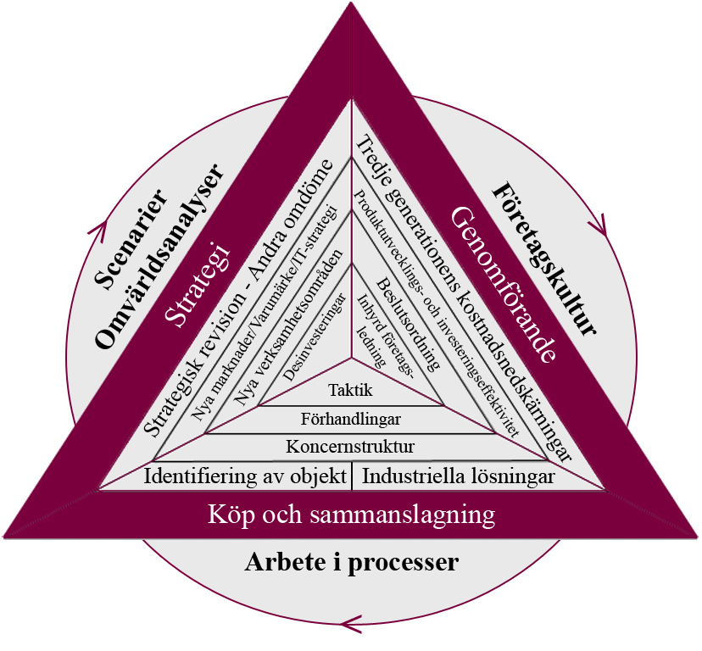

Slide 9
Lagerkvist Europa
Huvudkontor
L&P kontor

Slide 10
Lagerkvist Globalt

Slide 11
Ryssland & Iran
Vårt kontor i Moskva/Ryssland är nedlagt sedan mars 2022. Rådgivning angående Ryssland sker från Stockholm och London.
Vårt kontor i Teheran/Iran är lagt i malpåse. Rådgivning angående Iran sker från Stockholm.
Denna presentation är personlig och konfidentiell och är en del av en verbal presentation.

Slide 12
Lagerkvists Marknadsorganisation
LAGERKVIST INTERNATIONAL M. Lagerkvist
Finans- & Admin. Y. Lagerkvist
Scandinavien & Baltikum M. Lagerkvist
Sverige M. Lagerkvist
Norge O. Juklestad
Baltikum O-M. Makk
Finland H. Järvensivu
Danmark
HP. Hviid
Island B. Helgason
Europa S. Zero
Tyskland
H. Lund
Irland F. O’Donoghue
Tjeckien/Slovakien S. Roberts
Kroatien/SlovenienS. Zero
*Ryssland PD. Roisengurt
Ukraina V. Popenko
Ungern E. Koczkas
Grekland A. Argiana
Polen I. Tusiewicz
Frankrike F. Chamontin
Bulgarien J. Bojor
Spanien/Portugal J. Nordström
Storbritannien A. Collinson
Benelux M v d Kindere
Rumänien
A. Bojor
Italien R. Taffarello
Nordamerika
M. Sussman
USA M. Sussman
Canada Partner
Latinamerika
P. Tupper
Chile P. Tupper
Colombia S. Madriãn
Argentina E. Goldenhorn
Bolivia J. Itturalde
Panama/ Centralamerika M. Coll
Brasilien A. Carneiro
Peru F. Rodriguez
Venezuela E. Benedetti
Mexiko C-O. Rydner
Afrika, Asien & Pacific
& Mellanöstern
E. Horne
Nya Zeeland G. Hill
Australien G. Hill
Vietnam Nguyen Dzung
För. Arabemiraten B. Lagerkvist
Sydafrika
E. Horne
Japan Partner
Kina Chen Chao
*Iran M Ghaffari

Slide 13
Kundstruktur
Industri- och serviceföretag
Globala koncerner
Stora regionala företag
Europa, Amerika, Asien & Afrika
200 största företagen
i Norden

Slide 14
Erfarenheter
LAGERKVIST & PARTNERS har erfarenhet inom sina verksamhetsområden från de flesta branscher avseende tillverkningsindustri, serviceindustri och IT/ICT industri.
LAGERKVIST & PARTNERS har erfarenhet från de flesta geografiska marknader.
LAGERKVIST & PARTNERS arbetar under konfidentialitet varför referensen måste klareras med varje klient vid varje tillfälle. Normalt är detta ej något problem.

Slide 15
Exempel på branscher
Skog
Metall
Hälsovård
Energi
Verkstad
Kemi
Bygg &
fastighet
Livsmedel &
drycker
Sprit & tobak
Media &
underhållning
Resor &
turism
Bank &
försäkring
Kunskap &
tjänster
ICT
Transport &
logistik
Detaljhandel

Slide 16
Profil
Bred
industriell
erfarenhet
Konsulter
med
operativ
erfarenhet
Företagsledning
att hyra
70 - 30

Slide 17
Rekryteringsfilosofi
Lagerkvist & Partners filosofi är att rekrytera majoriteten av våra anställda inom ett åldersspann på 35-50 så att de har en internationell operativ erfarenhet redan när de kommer till vårt företag.
Detta är viktigt för att säkerställa att analyserna är tillräckligt realistiska med hänsyn till de begränsningar företag som varit verksamma i många år har.
Detta betyder att vi kan ta ansvar för och delta i genomförandet.
Detta uppfattas, av våra kunder, som viktigt till exempel när man etablerar sig på nya markader genom företagsköp, sammangående etc.

Slide 18
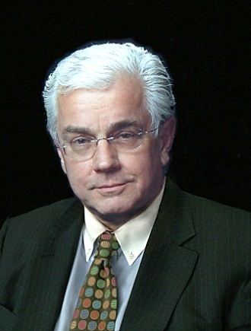
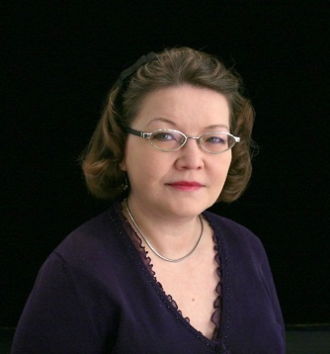
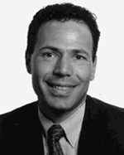
Företagsledning
MAGNUS LAGERKVIST
VD & Koncernchef
STAFFAN JONSSON
Vice VD
YWONNE LAGERKVIST
Vice VD & Finansdirektör
Ledningsgrupp
S. ZERO
Regiochef
Europa
M. SUSSMAN
Regionchef
Nordamerika
P. TUPPER
Regionchef
Latinamerika
E. HORNE
Regionchef
Afrika, Asien & Pacific

Slide 19
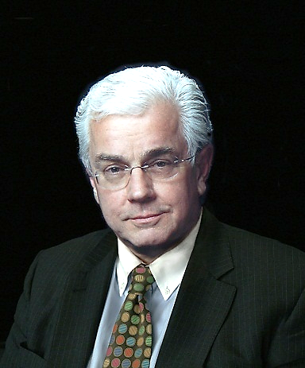
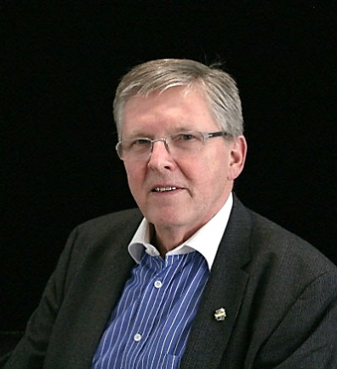
Board of Directors
MAGNUS LAGERKVIST
VD & KONCERNCHEF
LAGERKVIST INTERNATIONAL AB
LARS KYLBERG
STYRELSEORDFÖRANDE
YWONNE LAGERKVIST
VICE VD & CFO
LAGERKVIST INTERNATIONAL AB

Slide 20
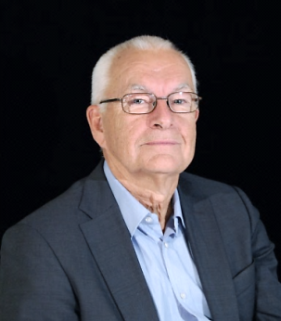
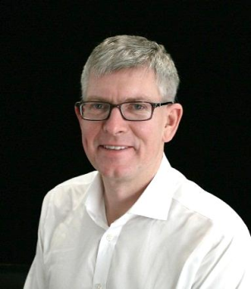
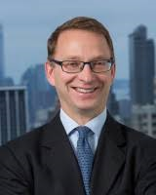
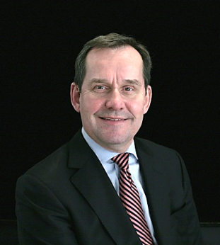
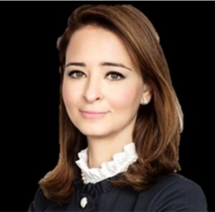
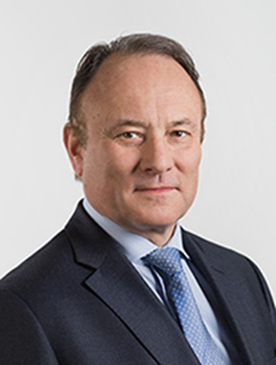
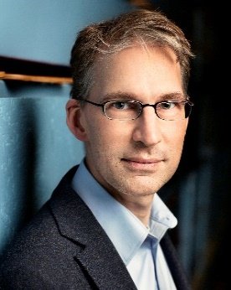
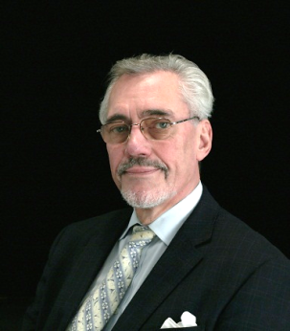
Advisory Board
OVE MATTSSON
Chairman of the Advisory Board
Ph.D. and Consultant f. Chairman of the Board, Biotage f. President of Nobel Industrier AB and Akzo Nobel Coatings N.V.
BÖRJE EKHOLM
President and CEO, Ericsson f. CEO of Investor and Patricia Industries
LARS KYLBERG
Chairman of the Board, Lagerkvist & Partners f. CEO of SaabScania, Incentive, Alfa Laval
JAN STÅHLBERG
Founder & Managing Partner, Trill Impact,
f. Partner and Vice Chairman of EQT AB
SÖREN MELLSTIG
Chairman of the Board Ellevio,
f. Chairman of the Board, Trelleborg, Apotek Hjärtat etc. f. CEO of Gambro
ALICE TEODORESCU MÅWE
Head PR, Academia,
f. Columnist Expressen, Political Editor GP
MICHAEL ROSENLEW
Chairman of the Board, Hartwall Capital
f. Managing Partner IK Investment Partners,
JOHAN OLJEQVIST
President and CEO Fryshuset, f. President of Myrorna
BENGT STYMNE
Professor Emeritus of Organization Theory at the Stockholm School of Economics

Slide 21
Historia
Skandinavien Baltikum
Sverige – sedan 1984 Finland – sedan 1985 Baltikum – sedan 1986
Magnus Lagerkvist Heikki Järvensivu Olev-Mait Makk
Norge – sedan 1986 Danmark – sedan 1990
Oddvar Juklestad Hans Peter Hviid
Island – sedan 2012
Brynjólfur Helgason

Slide 22
Historia forts..
 | EUROPA
Benelux - sedan 1986 | Tyskland - sedan 1989 | Polen - sedan 1989
Michel Van der Kindere | Hendrik Lund | Ivo Tusiewicz
Italien - sedan1989 | Storbritannien - sedan 1993 | Spanien & Portugal - sedan 1994
Renzo Taffarello | Andrew Collinson, Collinson Grant | Jean Nordström
Frankrike - sedan 1994 | Irland - sedan 1994 | Ungern - sedan 1998
Florence Chamontin | Frank O'Donoghue | Endre Koczkàs
Ryssland - sedan 1998 | Kroatien & Slovenien - sedan 1998 | Ukraina - sedan 1999
Peter Roisengurt | Samir Zero | Victor Popenko
Grekland - sedan 1999 | Tjeckien & Slovakien - sedan 2000 | Rumänien/Bulgarien - sedan 2007
Angela Argiana | Rodney Yeadon | Andrei Bojor

Slide 23
Historia forts..
Nordamerika Latinamerika
USA öst – sedan 1994 Chile – sedan 1990 Argentina – sedan 1995
Marc M Sussman Pablo Tupper Eduardo Goldenhorn
USA väst & Kanada – sedan 1997 Bolivia – sedan 1995 Peru – sedan 1995
Partner Jorge A. Iturralde Fernando Rodriguez B.
Brasilien – sedan 1995 Venezuela – sedan 1996
Augusto Carneiro Edmond Benedetti
Colombia – sedan 1996 Mexiko – sedan 2001
Santiago Madriñan de la Torre Carl-Otto Rydner
Panama/Centralamerika – sedan 2009
Max Coll

Slide 24
Historia forts..
Afrika, Asien & Pacific Mellanöstern
Sydafrika– sedan 1993 Japan - sedan 1995 Dubai – sedan 2007
Edward Horne Partner Björn Lagerkvist
Kina – sedan 1998 Hong Kong – sedan 2007 Iran – sedan 2016
Chen Chao Geoff Hill Mostafa Ghaffari
Vietnam – sedan 2004 Australien & Nya Zeeland – sedan 2000
Nguyen Dzung Geoff Hill

Slide 25
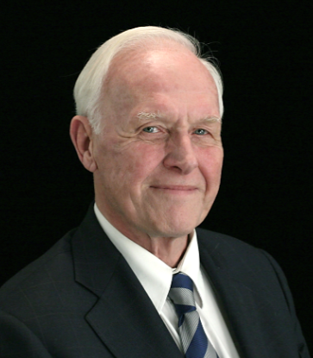
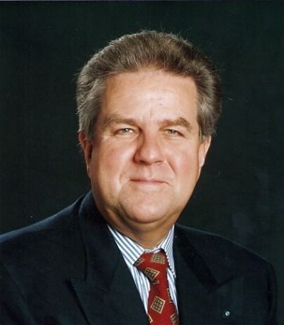
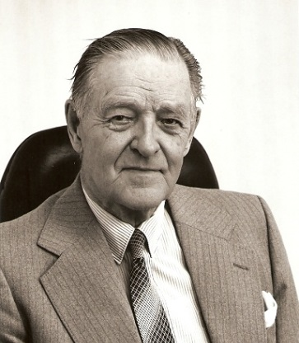
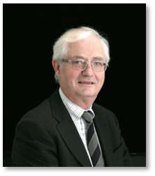
Historia forts. Tidigare Styrelse och Advisory Board-medlemmar
GERHARD WENDT (1996-2010)
f. CEO, Kone Corporation Chairman of the Board, Outokumpu & Instrumentarium
BERT-OLOF SVANHOLM (1984-1997)
f,. Chairman of the Board Lagerkvist & Partners AB
f. Chairman of Advisory Board
f. CEO, ABB Nordic Chairman of the Board, Volvo
STIG SYNNERGREN (1984-1995)
f. Chairman of the Board Lagerkvist & Partners AB
f. Chairman of the Joint Chiefs of Staffs, the Swedish Armed Forces
LARS LINDMARK
(1984-1992)
f. CEO, V & S Group (The Absolut Company)
SVERKER MARTIN-LÖF
(1996-2021)
f. Chairman of Advisory Board
f. Chairman of SCA,.
SSAB and Industrivärden
*Can seem a little odd to show former members, but the question is often asked

Slide 26
Lagerkvist & Partners sätt att arbeta
Vi fokuserar på att skapa praktiskt genomförbara åtgärder och idéer.
Vi har en åsikt – en rekommendation – som vi står för (ibland med ett andra alternativ), där vi presenterar dess fördelar, nackdelar och eventuella risker.
Fakta är en handelsvara som ska presenteras så kortfattat som möjligt och endast om det har relevans för slutsatserna.
Våra presentationer/rapporter när efterfrågas – är korta, inte långa.
Vi kan bistå vid implementeringen.
Vi kan bistå med “Management-for-hire”-lösningar.
I vårt arbete med M&A kan vi frambringa företag till försäljning som tidigare inte var till salu!

